Slide 1





מלחמת "חרבות ברזל"
אוסף כרזות, תמונות, שירים

Slide 2

מגן דוד מחבק

Slide 3
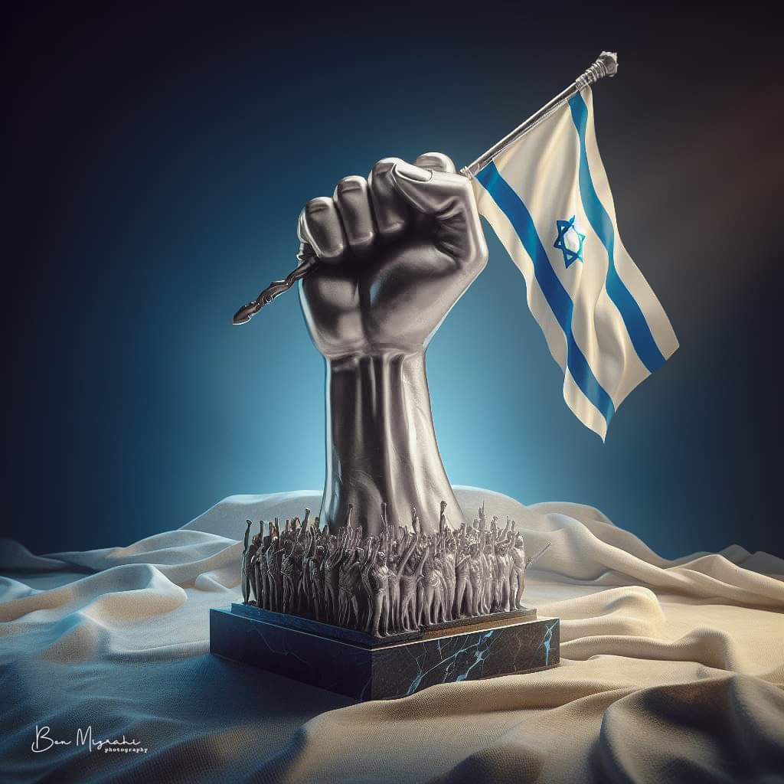
תמונה ויד

Slide 4

יד רוחצת יד

Slide 5
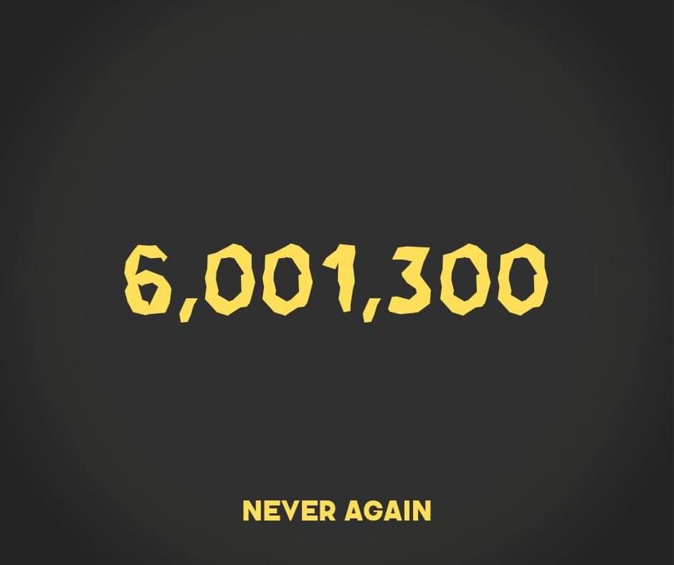
כרזה מספרים

Slide 6
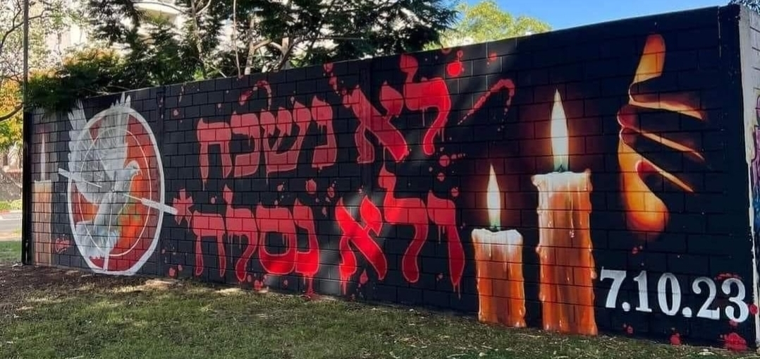
לא נשכח

Slide 7

אין לי ארץ אחרת

Slide 8
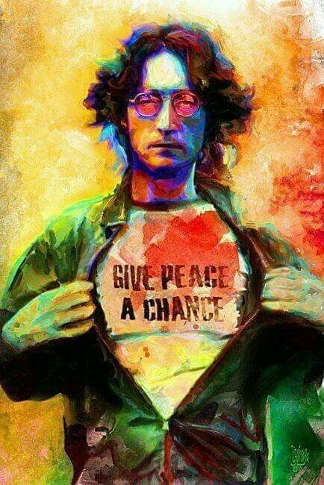
ג'ון לנון

Slide 9

אין משהו שלא הכיר מישהו

Slide 10
אוסף

Slide 11
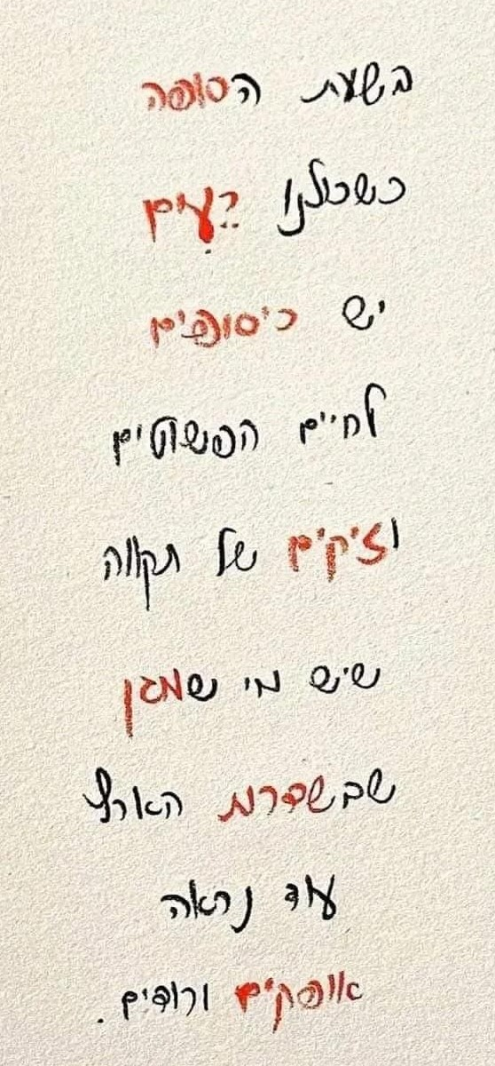
שמות הישובים

Slide 12

חוסר וודאות-נועם חורב

Slide 13
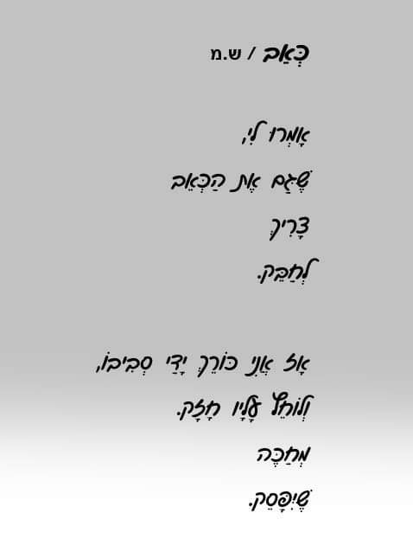
שיר-כאב

Slide 14
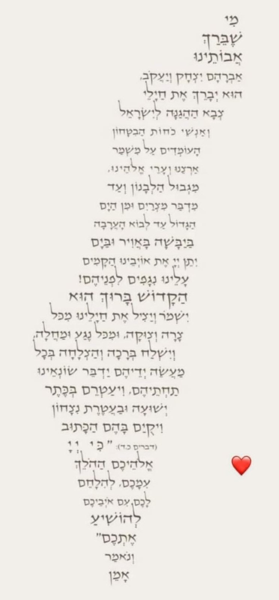
מפה

Slide 15
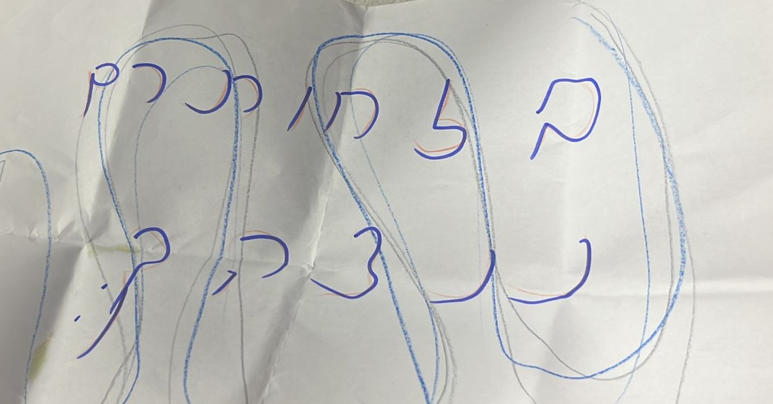
בזכותכם ננצח

Slide 16
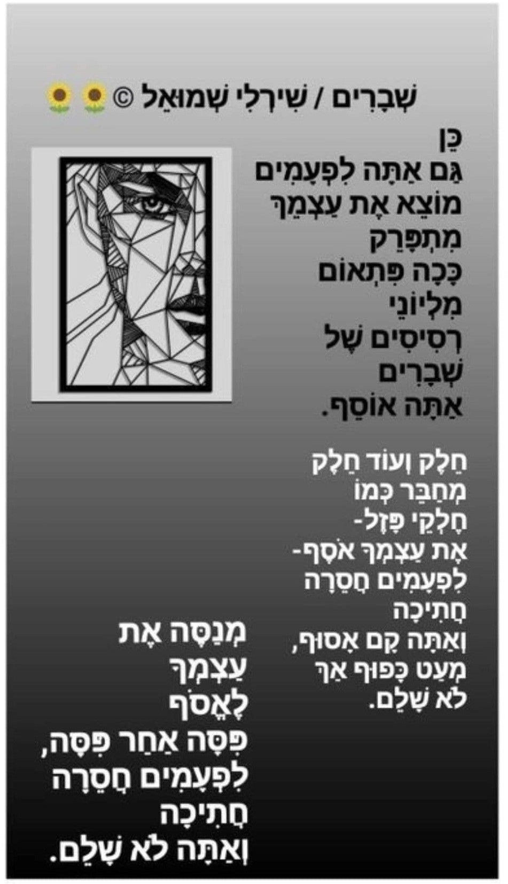
שיר- שברים

Slide 17
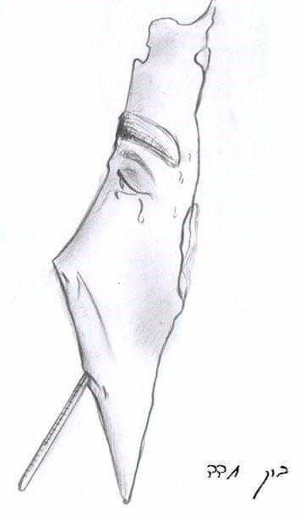
ציור- מפה

Slide 18
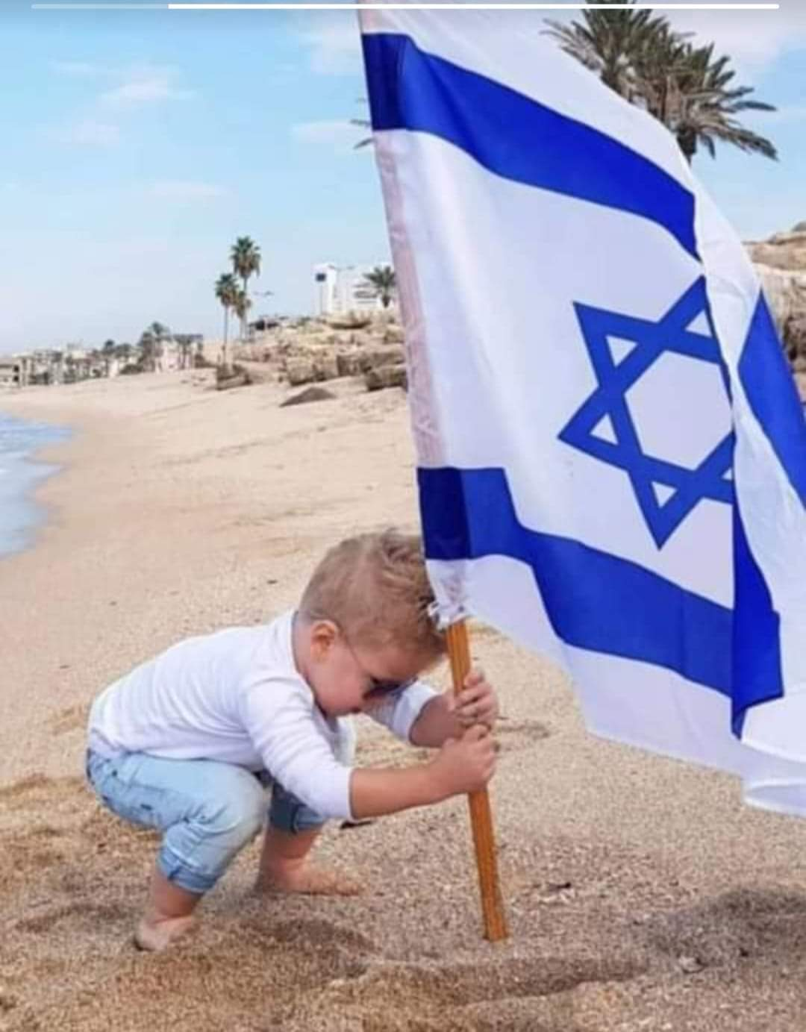
ילד ודגל

Slide 19
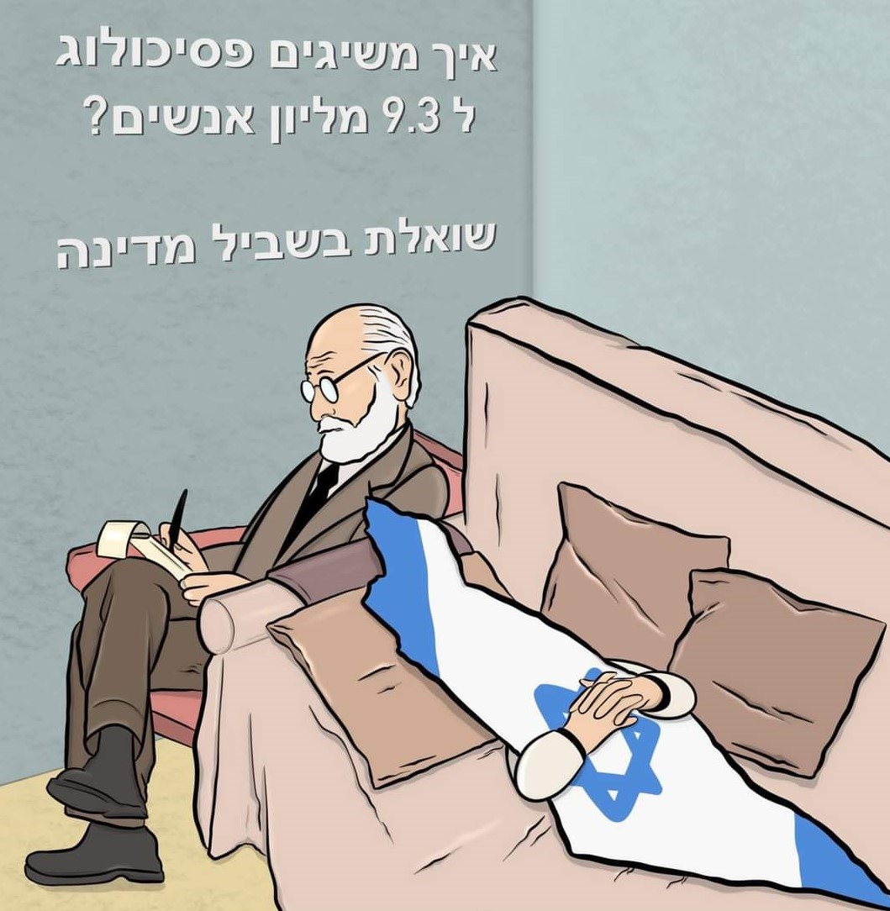
מפה ופסיכולוג

Slide 20

אגרוף ודגל

Slide 21
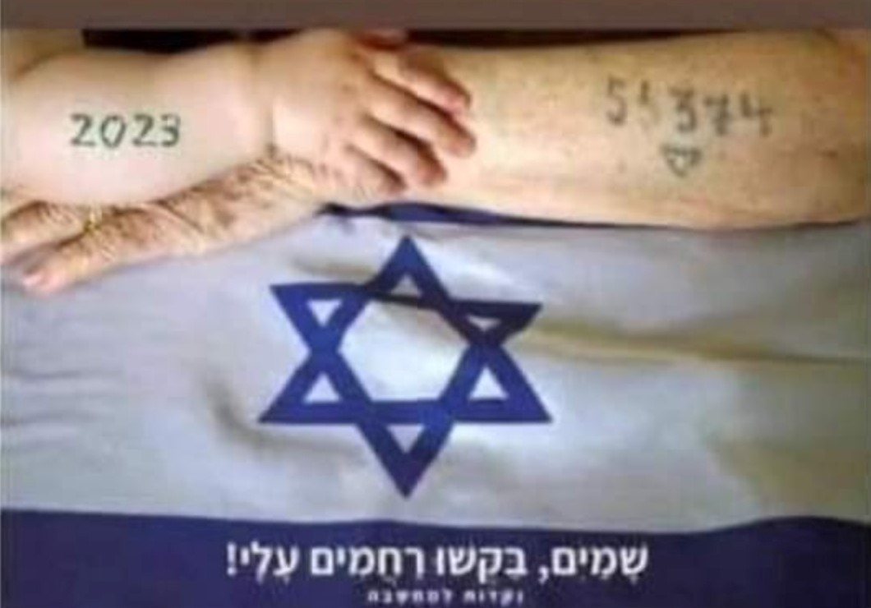
שואה

Slide 22
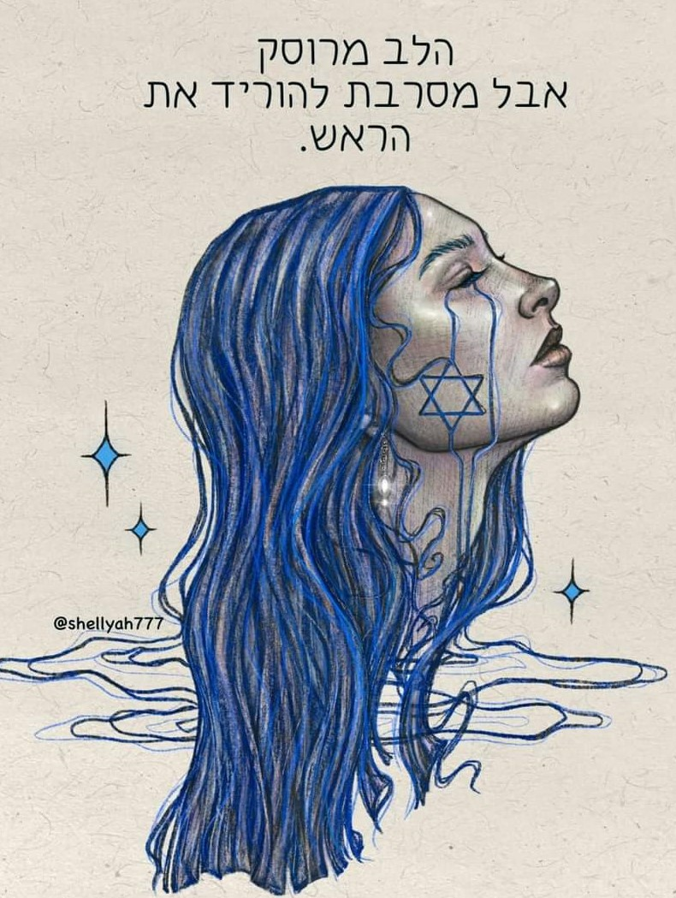
הלב מרוסק

Slide 23

אין לי ארץ אחרת

Slide 24
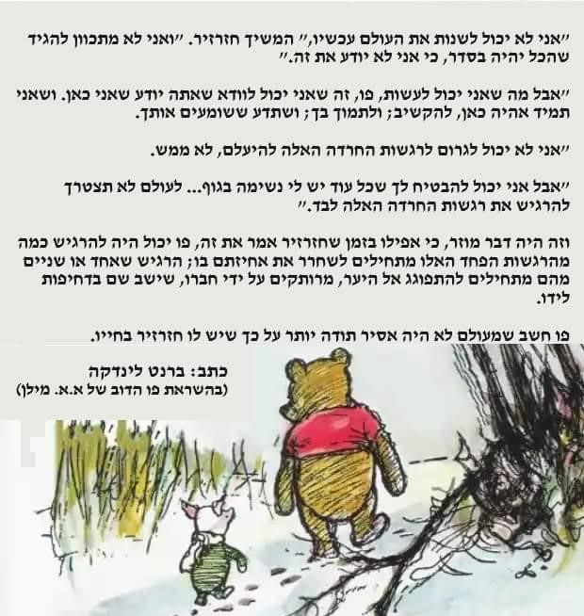
סיפורון פו הדוב

Slide 25

מגן דויד

Slide 26
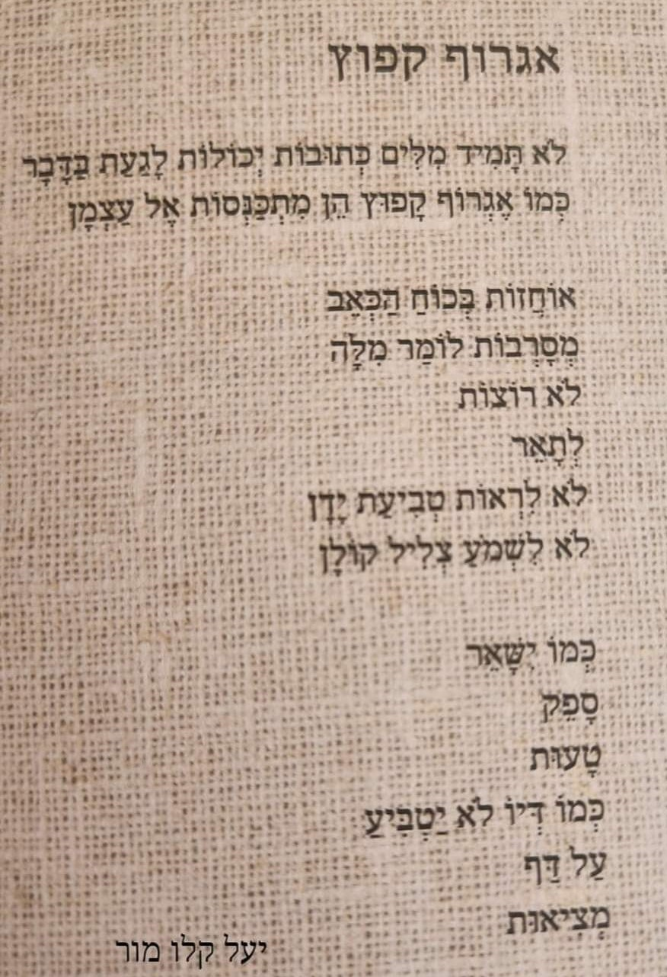
שיר- אגרוף קפוץ

Slide 27
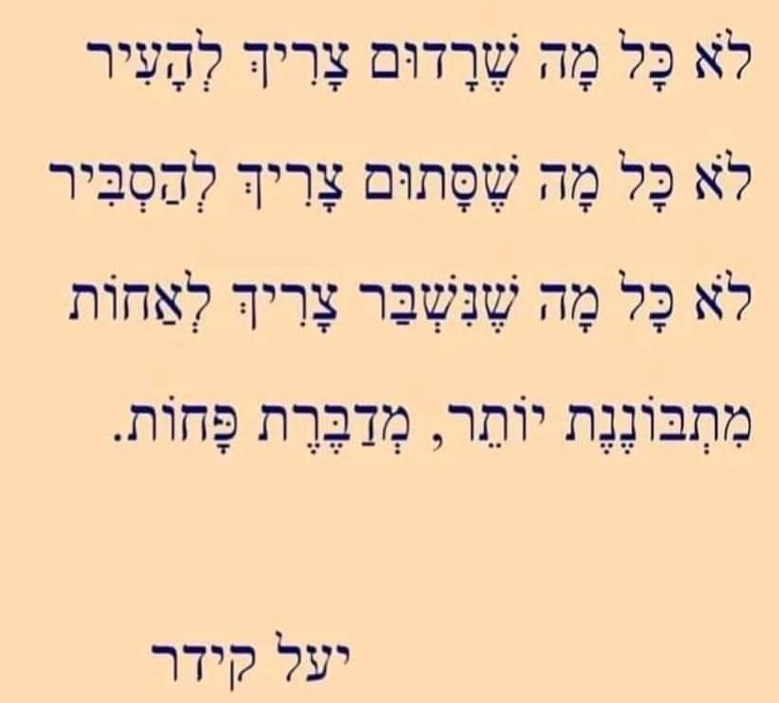
שיר

Slide 28
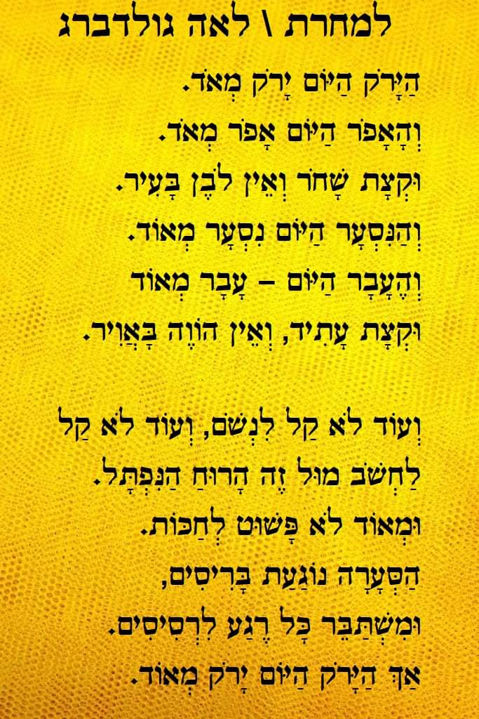
שיר- למחרת

Slide 29
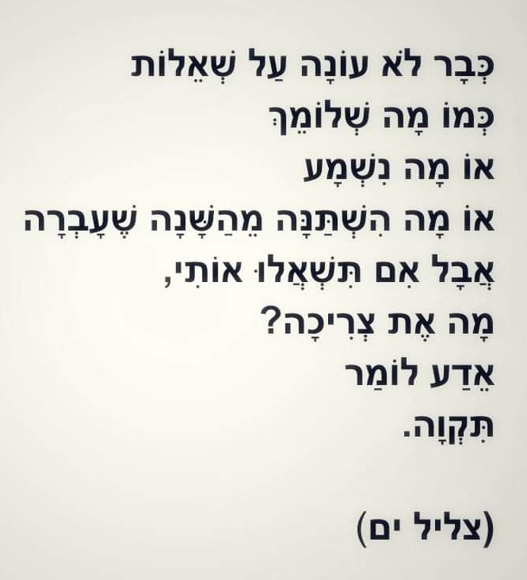
שיר- תקוה

Slide 30
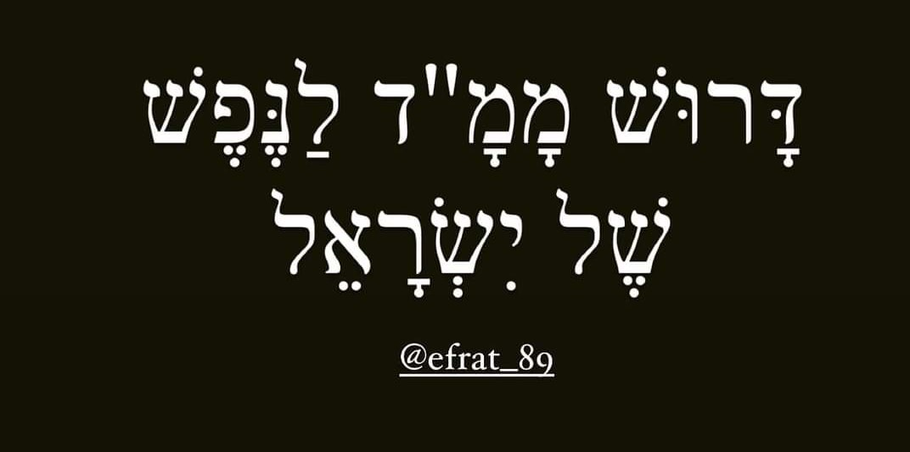
ממ"ד

Slide 31
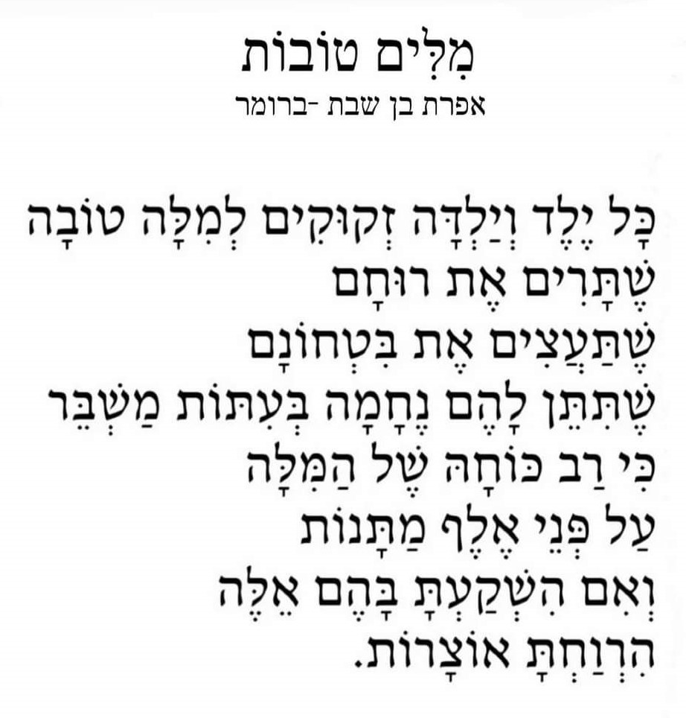
שיר- מילים טובות

Slide 32
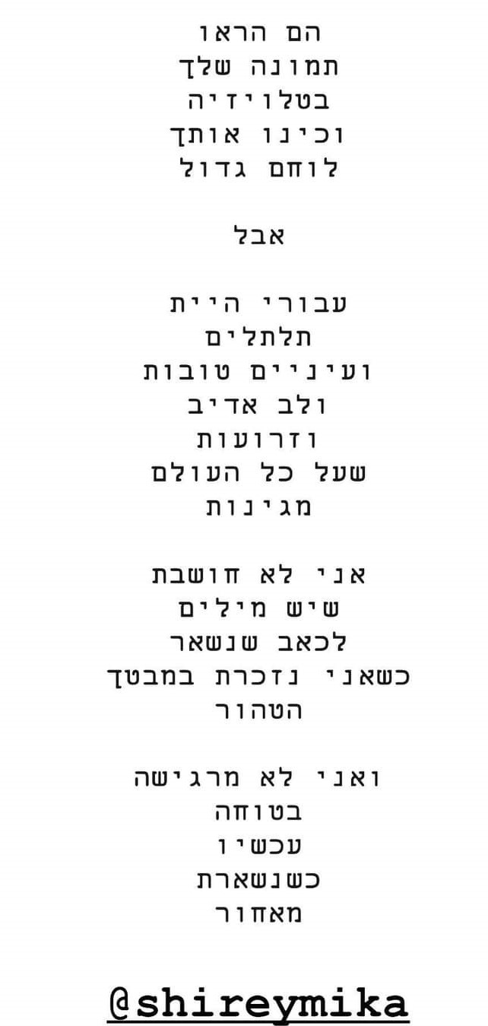
שיר

Slide 33

דגל

Slide 34

דגל

Slide 35
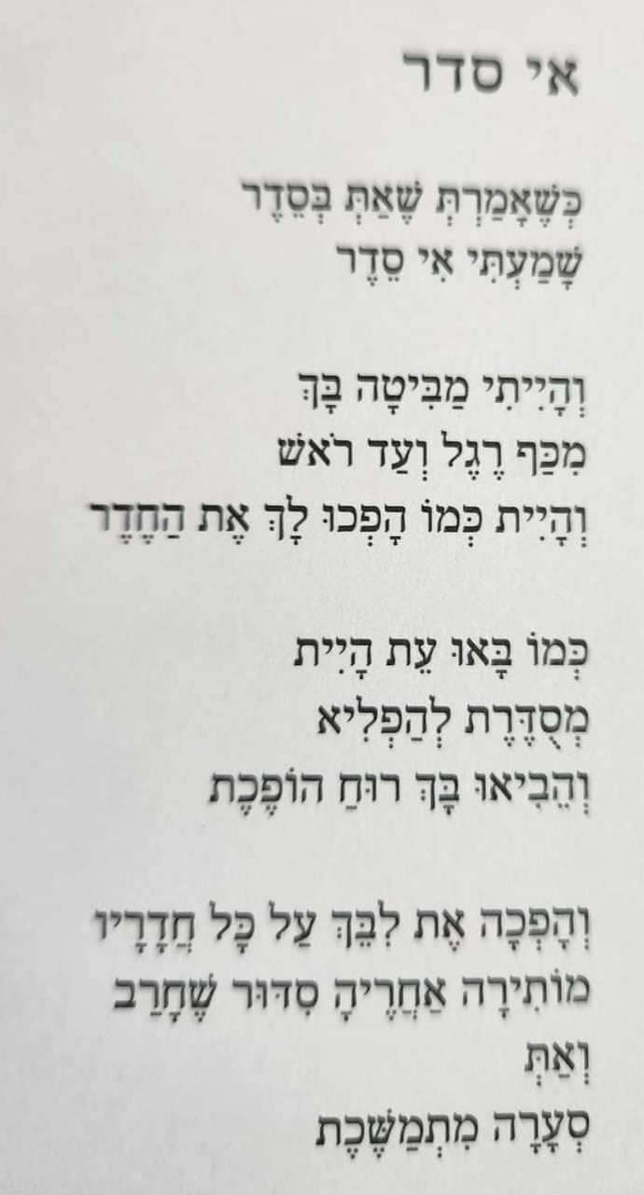
שיר-אי סדר

Slide 36
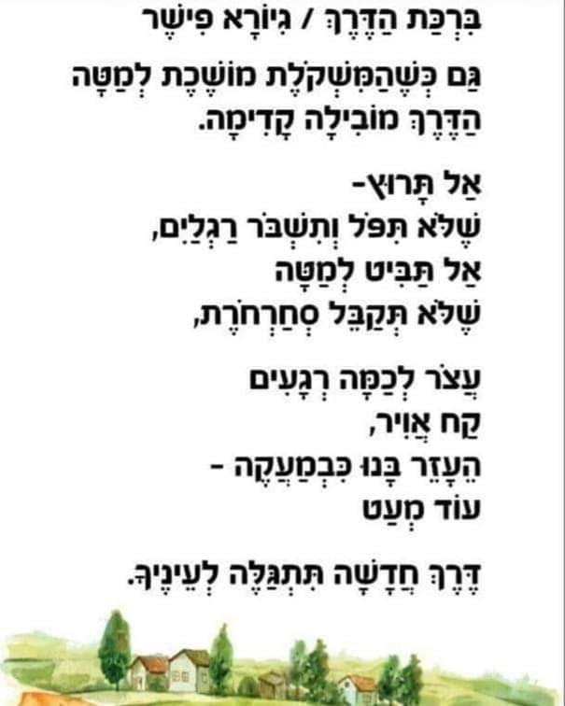
שיר- ברכת הדרך

Slide 37
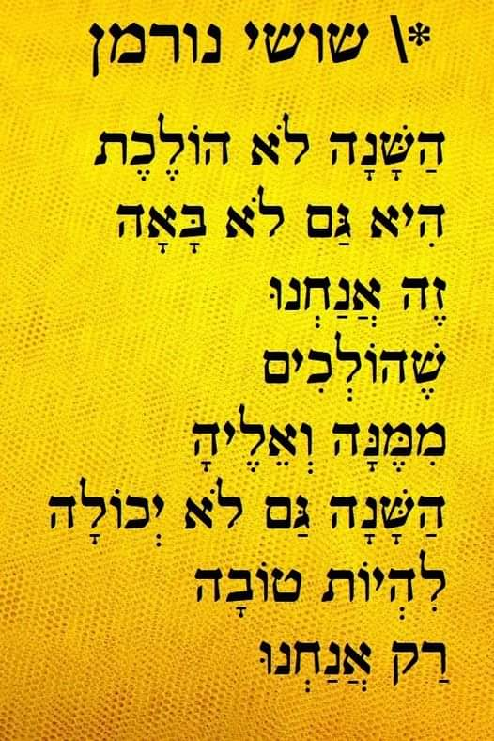
שיר

Slide 38

50 שנה

Slide 39
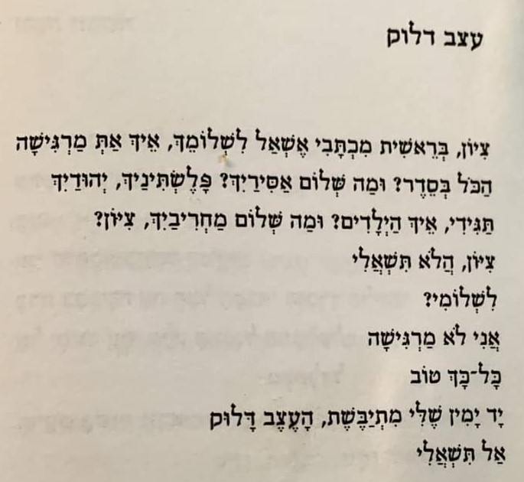
עצב דלוק

Slide 40
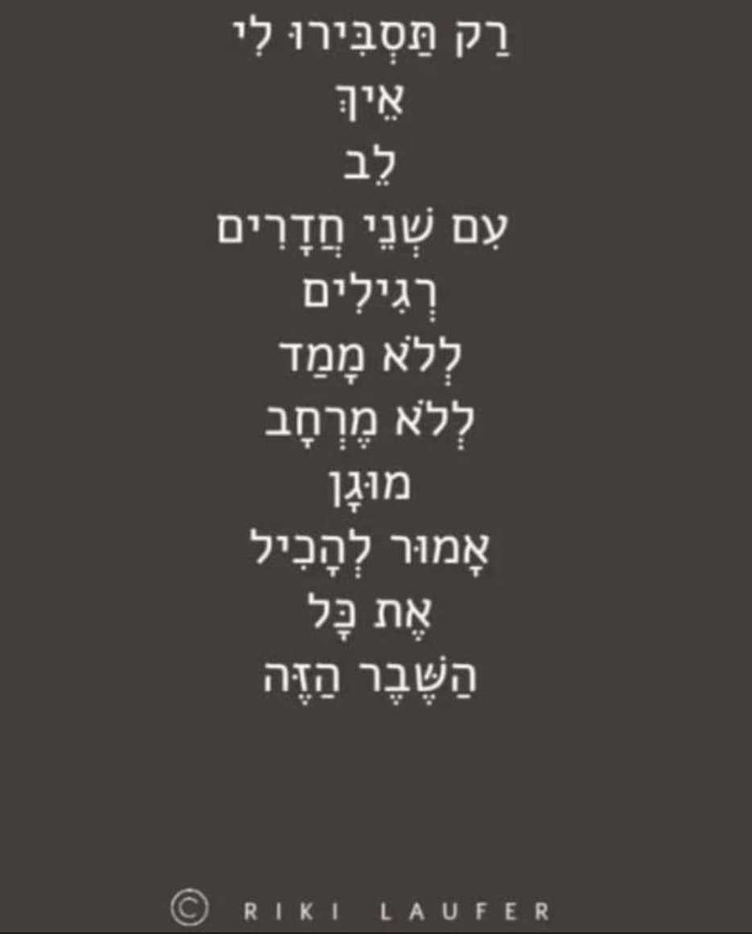
לב

Slide 41
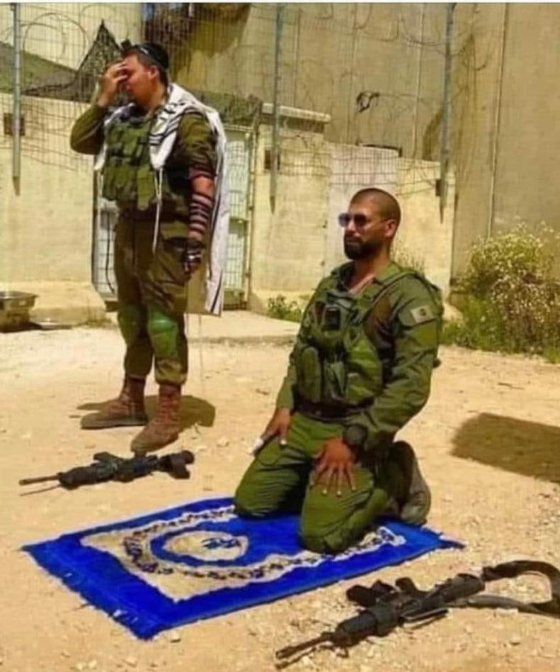
ישראלי ומוסלמי

Slide 42
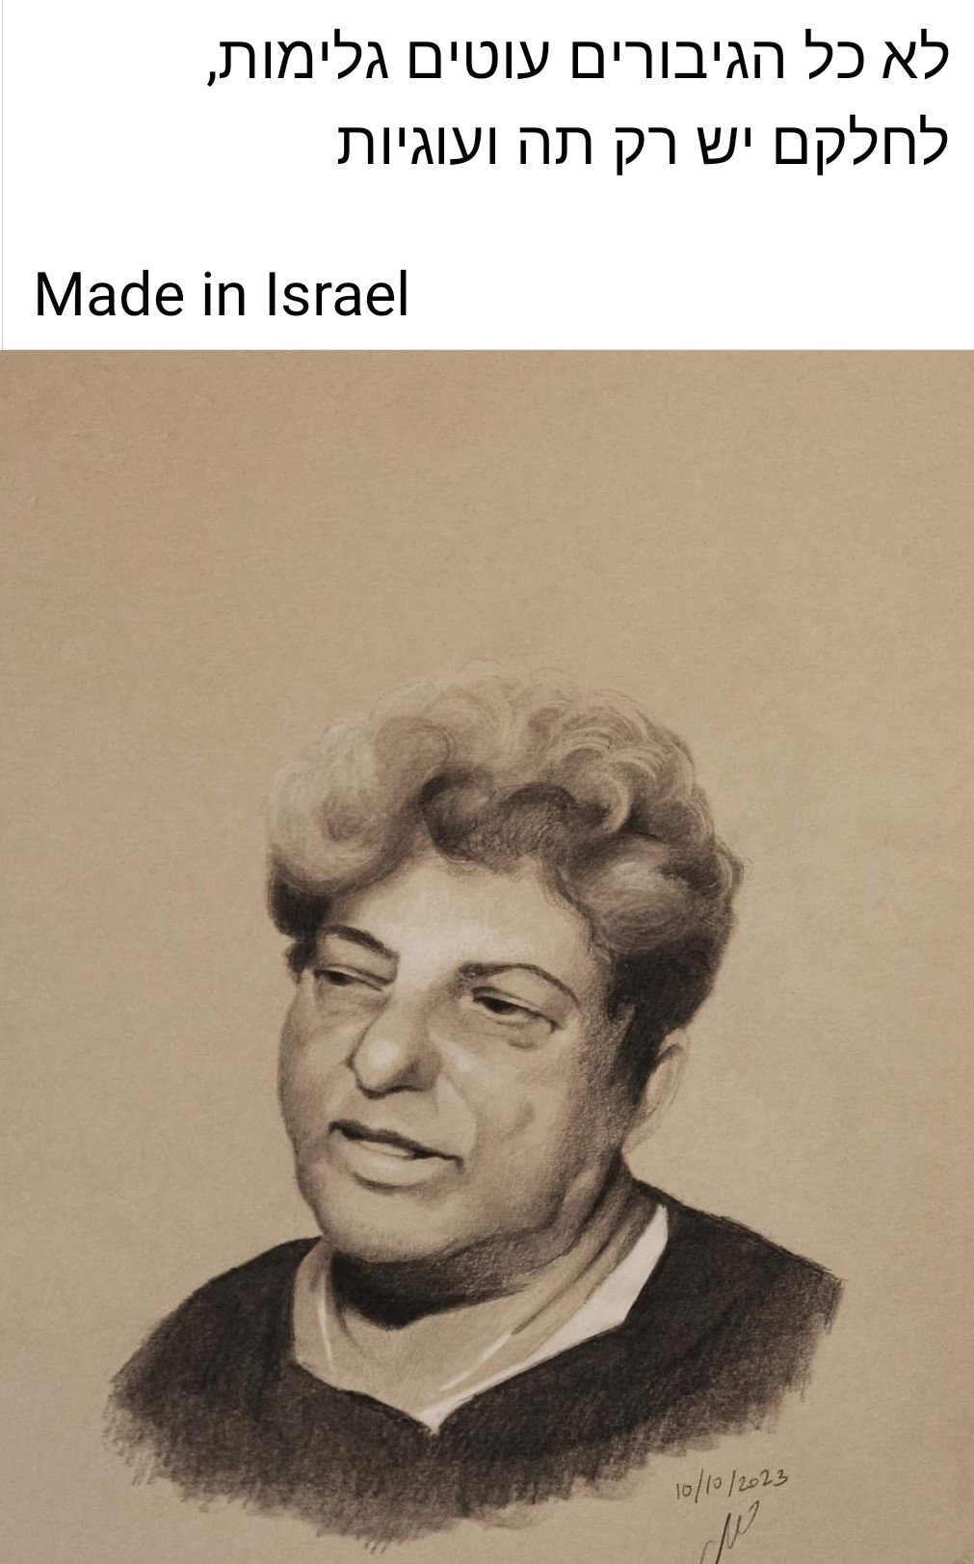
רחל עוגיות וגיבורי על

Slide 43
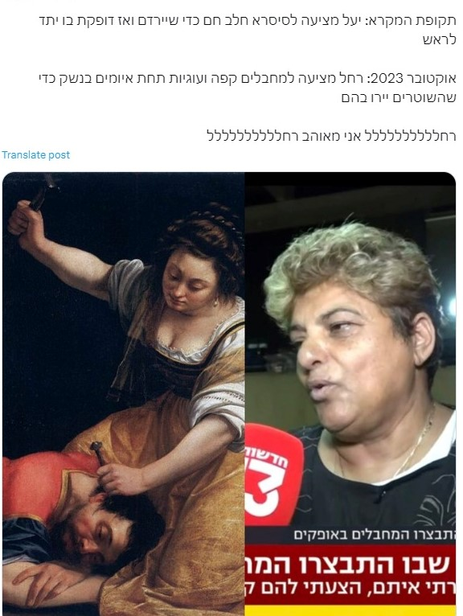
רחל עוגיות ויעל

Slide 44
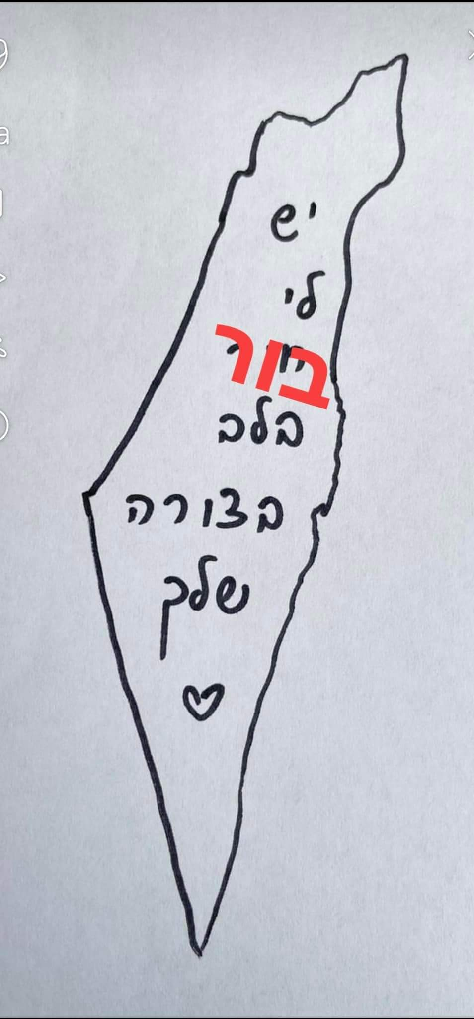
ישראל וחור בלב

Slide 45
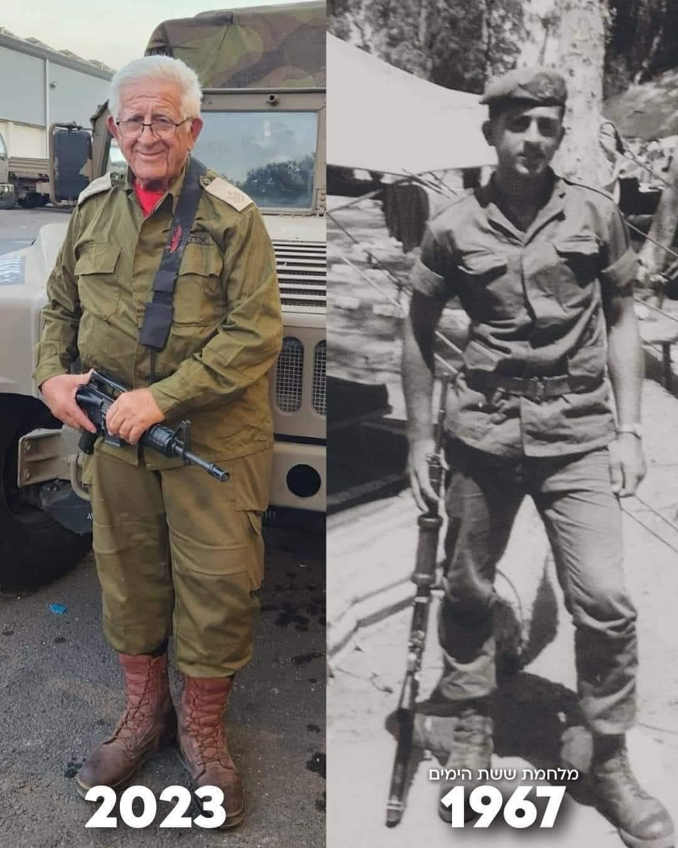
אז ועכשיו

Slide 46
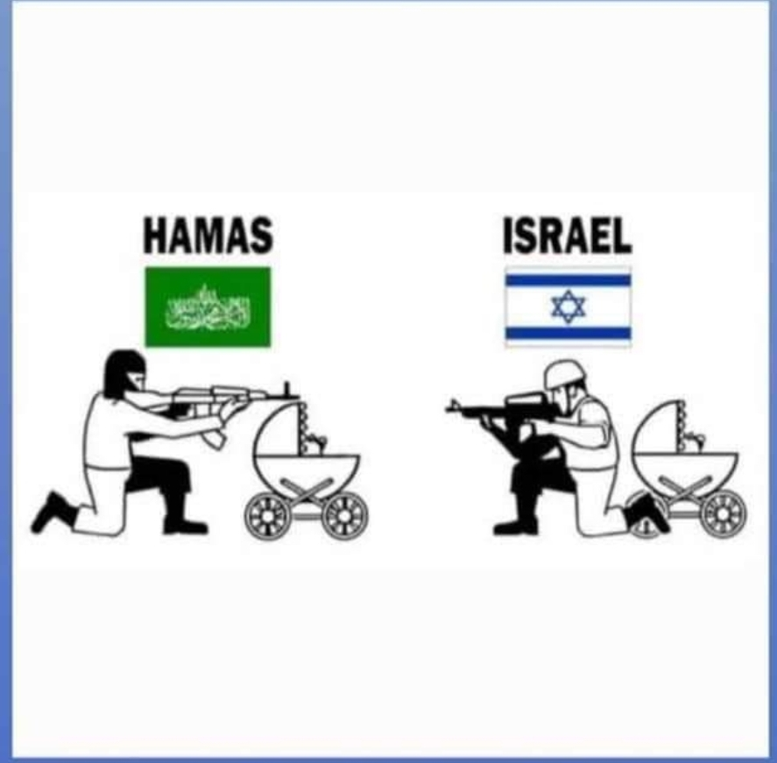
ישראל וחמאס

Slide 47
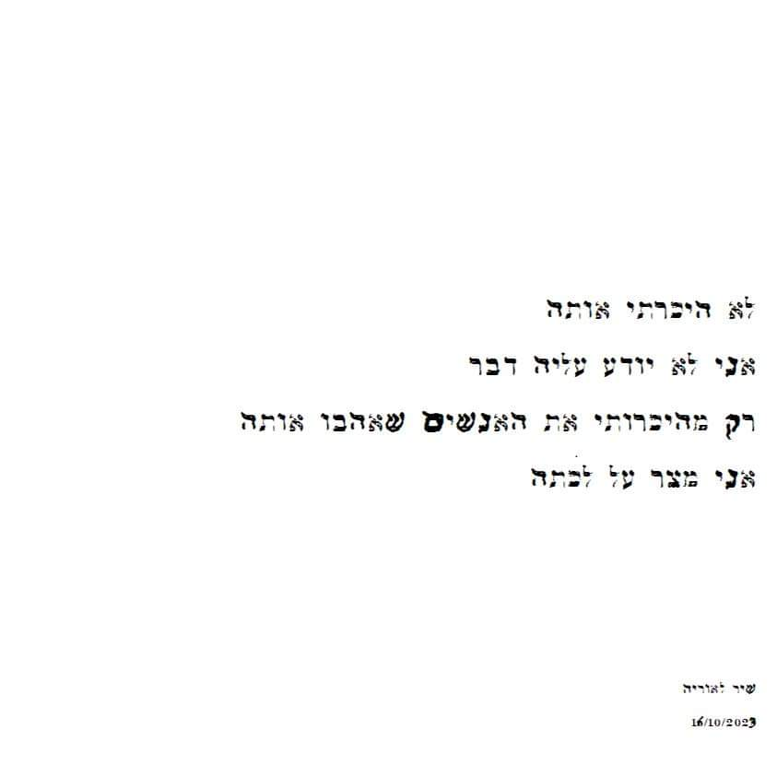
שיר- לא הכרתי אותה

Slide 48

מגן דוד וטלאי צהוב

Slide 49
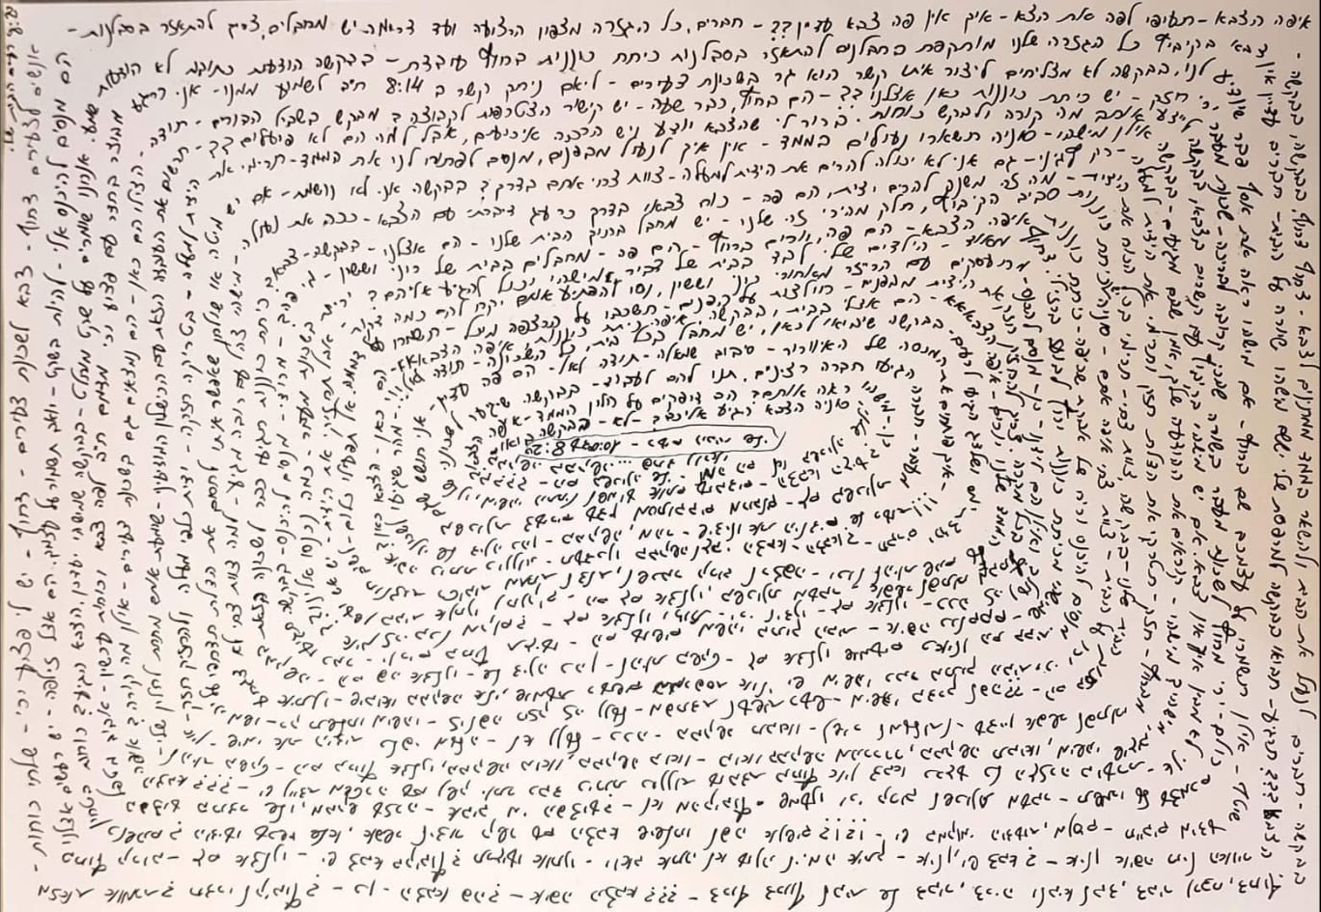
הודעות וואטסאפ של קיבוץ רעים בעת החדירה

Slide 50
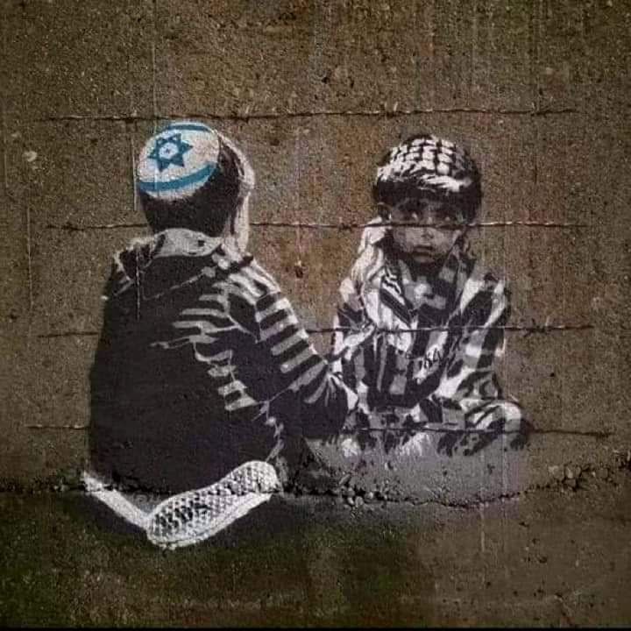
ילד יהודי ילד ערבי

Slide 51
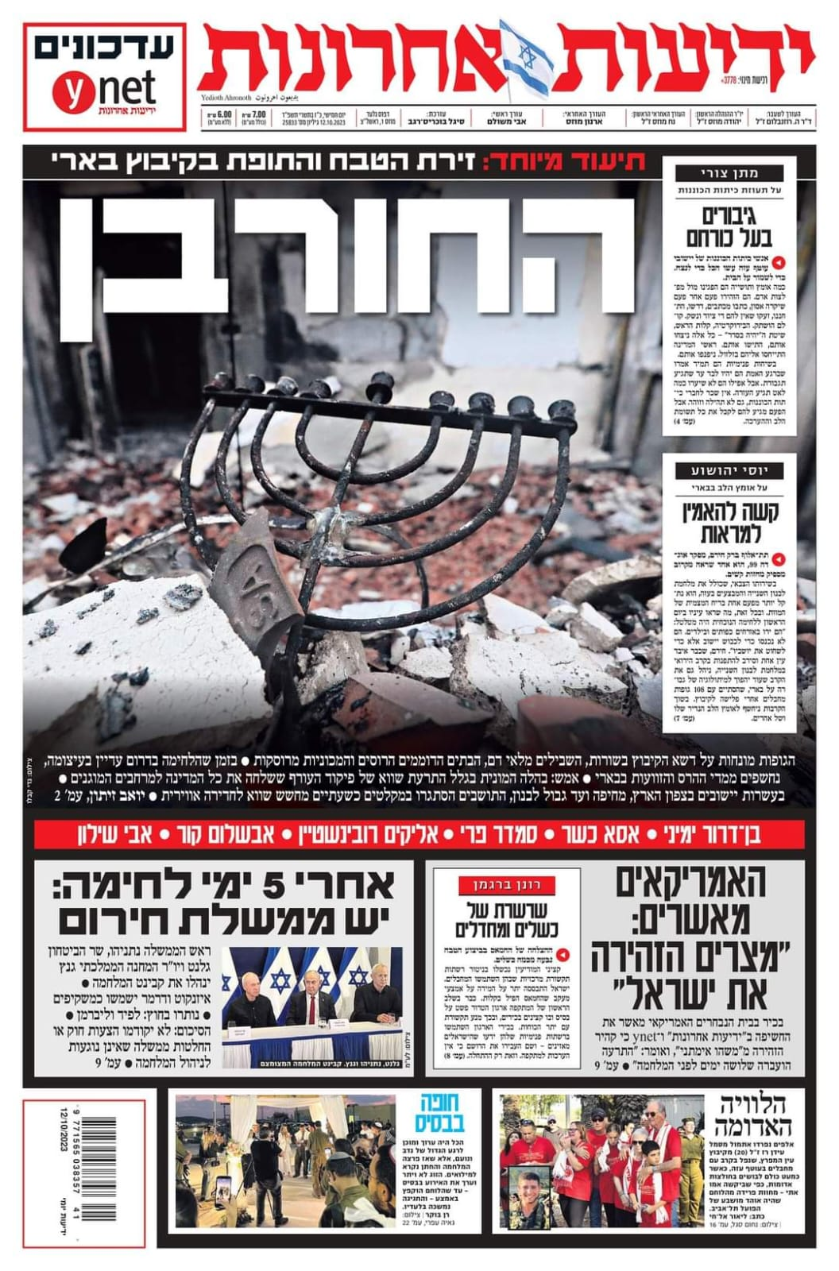
כותרת בעיתון

